Slide 1
MANAJEMEN TEKNOLOGI
Kode : 1220732
Efektifitas Teknologi
Eko Nursubiyantoro

Slide 2
Pendahuluan
Produktifitas dan kualitas adalah kunci-kunci sukses perusahaan, menurunnya daya saing perusahaan Amerika Serikat terhadap Jepang dihubungkan dengan rendahnya produktifitas dan kualitas.
Perusahaan Amerika Serikat beroperasi dengan filosofi perencanaan yang telah usang, perhimpunan Amerika untuk kendali mutu (American Society for Quality Control) menyatakan bahwa memastikan segala sesuatu dilakukan dengan benar dan memeriksa/membetulkan sesuatu yang salah menghabiskan antara 15-30 sen dari setiap dollar penjualan perusahaan-perusahaan amerika, dan sekitar 35 sen dari setiap dollar pada pelayanan.
Bandingkan dengan Jepang untuk produksi dengan kualitas sama hanya 5-10 Sen/dollar.

Slide 3
Produktifitas
Definisi:
Berkenaan dengan efisiensi, maka Produktifitas diartikan sebagai hubungan antara penggunaan seumberdaya dan output produksi (biaya per unit yang murah dan keuntungan yang tinggi).
Berkenaan dengan efektivitas, maka produktifitas dihubungkan dengan performansi (unjuk kerja) bagi pemakai akhir (fleksibilitas yang tinggi dan tingginya jumlah variasi produk).
Dampak teknologi terhadap efektifitas dan efisiensi sistem produksi digambarkan grafik.

Slide 4
Dengan teknologi yang ada, maka biaya dapat ditekan melalui peningkatan skala (kurva biaya 1). Investasi teknologi baru (mutakhir) sebaliknya mengakibatkan:
Penurunan biaya fungsi secara keseluruhan (pengaruh efisiensi).
Pengurangan biaya per unit sebagai akibat faktor sinergi dari teknologi baru, sehingga fleksibilitas produksi dapat ditingkatkan (pengaruh efektifitas).
Produktifitas didefinisikan sebagai rasio output/input.
Produktifitas = Output/Input

Slide 5
Produktifitas dapat ditingkatkan dengan meningkatkan output dan/atau menurunkan input.
Ada sembilan cara yang mempengaruhi produktifitas melalui perubahan rasio
dari output dan input.
Lima dari kemungkinan tersebut dapat mengarahkan peningkatan produktifitas
Alternatif untuk meningkatkan produktifitas

Slide 6
5 Pertanyaan mendasar berkenaan dengan peningkatan produktifitas:
Apakah setiap individu tahu bagaimana melakukan pekerjaannya?
Apakah organisasi tingkat terendah tahu apa yang diharapkan tingkat atasannya?
Apakah pengembangan peralatan produksi mempunyai potensi untuk meningkatkan produktifitas?
Apakah pengorganisasian sudah dilakukan dengan cara efektif?
Apakah setiap individu telah melakukan pekerjaannya?

Slide 7
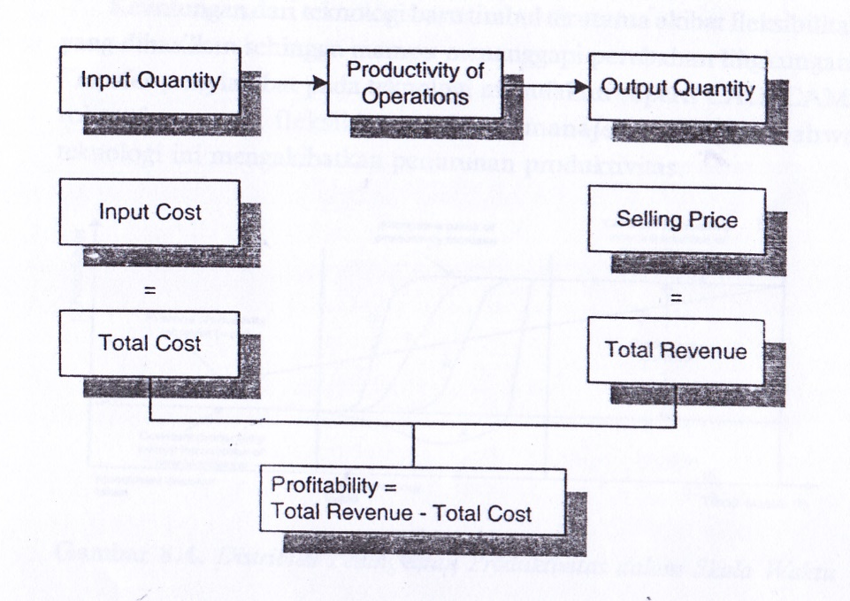
Pentingnya PRODUKTIFITAS
Peningkatan produktifitas adalah sinonim dengan peningkatan profit(laba), Keuntungan (laba) sebuah perusahaan ditentukan oleh perbedaan antara total pendapatan dengan total biaya. Peningkatan laba bisa ditempuh dengan meningkatkan penjualan, harga produk, atau dengan pengurangan biaya input.
Produktifitas dan profitabilitas

Slide 8
Paradoks PRODUKTIFITAS
Jepang menemukan konsep TPM (Total Produktifity Maintenance) yang mengarah pada perbaikan peralatan. dapat ditingkatkan dengan meningkatkan output dan/atau menurunkan input.
Hayes dan Clark (1985) mendefinisikan dua faktor yang mempengaruhi produktifitas, yaitu:
Faktor struktural
umur peralatan, ukuran, lokasi peralatan, dan unjuk kerja yang
distandarkan.
Faktor manajerial
peralatan, pengendalian material/bahan, dan kebijakan untuk kerja.

Slide 9
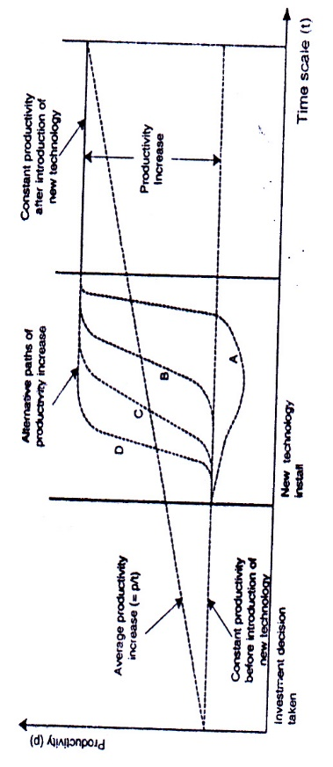
Keuntungan adanya teknologi baru, timbul terutama akibat fleksibilitas yang dihasilkan sehingga mampu menanggapi perubahan lingkungan.
Transfer yang lambat pada teknologi manufaktur seperti CAD/CAM, robot dan mesin flexible membawa manajer berasumsi bahwa teknologi ini mengakibatkan penurunan produktifitas.
Distribusi peningkatan produktifitas dalam skala waktu.

Slide 10
Pengukuran PRODUKTIFITAS
Teknik pengukuran ada 3 (tiga):
Single factor (Parsial)
Multi factor
Total factor
Produktifitas faktor tunggal (SFP) mengukur perbandingan dari total output untuk hanya satu input.
SFP = $\frac{total output}{a single input}$
Contoh:
Kantor statistik buruh Amerika Serikat mendefinisikan produkifitas sebagai rasio dari output nasional per jam kerja.

Slide 11
Labor Productivity : Jumlah ouptut/jam buruh
Value added/jam buruh
Dollar output/jam buruh
Machine productivity : Jumlah output/jam mesin
Ton output/jam mesin
Capital productivity : Jumlah output/$ input/$ input
Energy productivity : Production value/barel ggm

Slide 12
Produktifitas Total (TFP) atau Total Produktivitas Operasional (TOP) mengukur perbandingan dari total output untuk semua input.
TFP = $\frac{total ouput}{total input}$
= $\frac{total output}{buruh+material+modal+input lainnya}$
Matriks TUJUAN (objective Matrix)
Sebuah pendekatan untuk pengukuran produktifitas yang dicapai material teknologi baru.

Slide 13
Metodologi untuk penaksiran produktifitas harus mampu:
Mengukur kontribusi relatif dari sumber-sumber perubahan produktifitas.
Menaksir kontribusi dari setiap faktor dalam katagori manfaat (benefit)
Menumbuhkan motivasi pengukuran sebaik peningkatan produktifitas
Menerapkan kerangka, dimana manajer dapat mengumpulkan data dan mengevaluasi performance setiap bagian dan perusahaan dalam pengoperasiannya.

Slide 14
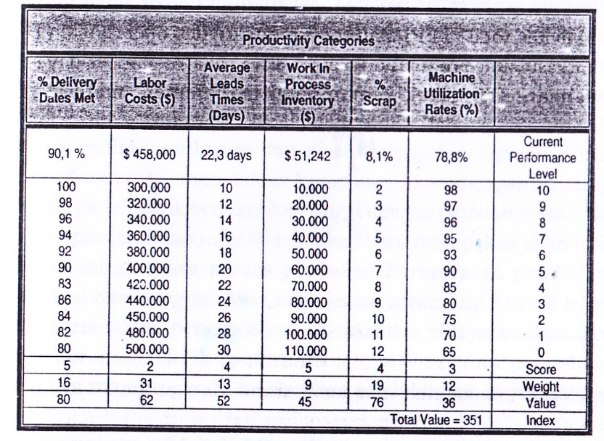
MATRIKS
TUJUAN
PENGUKURAN
PRODUKTIFITAS

Slide 15
Riggs(1984) mengembangkan metode relatif sederhana dari penaksiran produktivitas organisasi yang disebut Matriks Tujuan.
Contoh matriks diatas, biaya buruh adalah faktor yang sangat penting (31%) dan WIP-Inventory adalah faktor kurang penting (9%). Jumlah akan berubah seiring dengan perubahan skenario yang berbeda.

Slide 16
Persaingan melalui Kualitas

Slide 18
Biaya Kualitas dan Pengukuran Kualitas

Slide 19
Biaya Kualitas dan Pengukuran Kualitas

Slide 20
Manajemen Kualitas dan Teknologi Baru

Slide 21
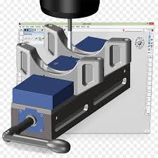
Peningkatan Kualitas melalui Teknologi Baru

Slide 22
Komitmen Manajemen dan Partisipasi Karyawan

Slide 23
Komitmen Manajemen dan Partisipasi Karyawan

